Slide 1
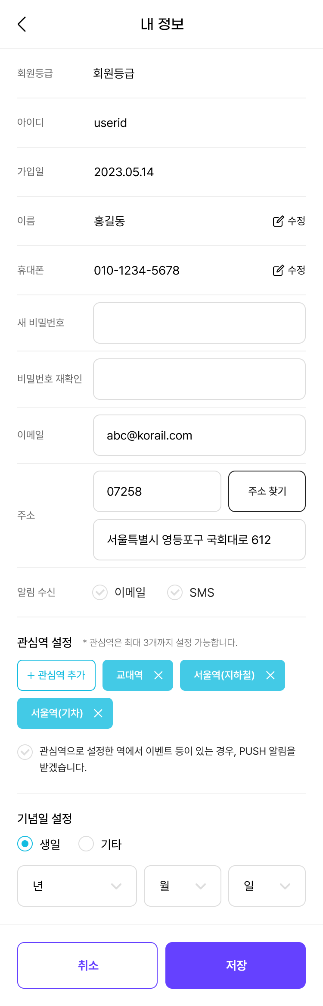
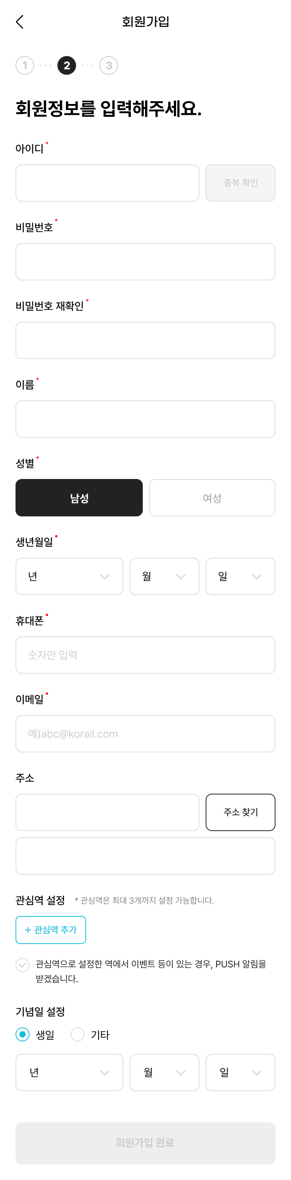

퍼블
개발
(이메일 회원가입 기준) 휴대폰 아래에 ‘닉네임’ 입력 필드 추가 부탁드립니다.
- 기본값으로 [실명]이 표시되도록 처리 부탁드립니다. (필요 시, 해당 데이터 수정)
- 입력 필드는 이메일이나 주소처럼 인풋 박스에 기존 입력값이 남아 있는 형태입니다.
- 닉네임은 필수값입니다. DB에 새로 추가하면서 기존 회원들은 [실명] 데이터로 일괄 입력 부탁드립니다.
- 닉네임 아래 안내 추가 부탁드립니다.(관심역 안내와 동일하게)
*등록한 닉네임은 앱 후기 작성 시 및 스토리오더 주문 시에 사용됩니다.
- 닉네임 관련 내용은 이메일 가입 / 카카오톡 가입 / 네이버 가입 모두 동일합니다.
닉네임
홍길동
*등록한 닉네임은 앱 내 후기 작성 시 및 스토리오더 주문 시에 사용됩니다.

Slide 2
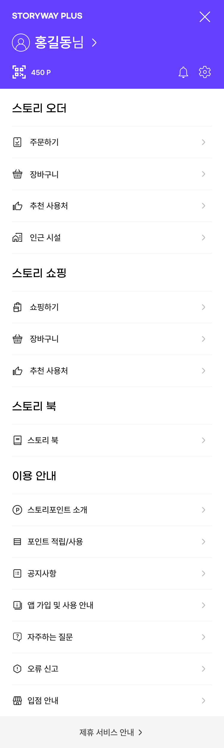
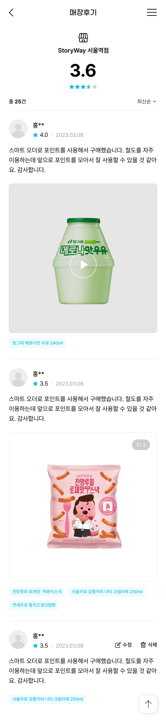
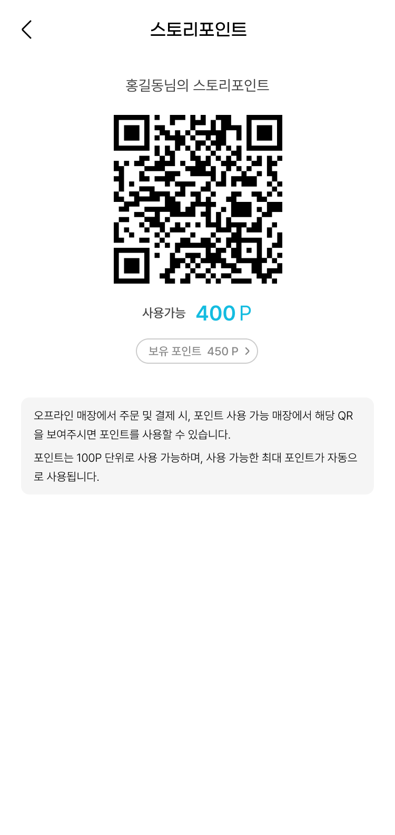
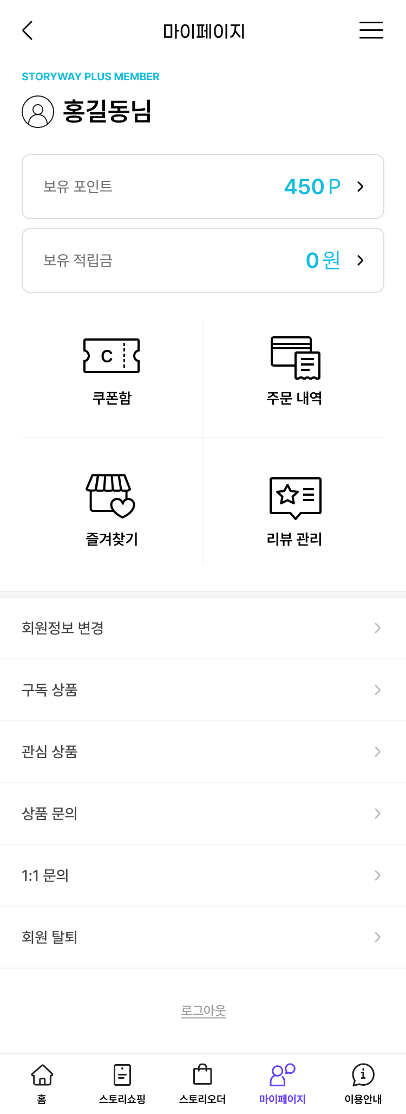
개발
(현재) : [실명(이름)] 표시
(수정) : [닉네임] 표시
시안 단계에서는 마스킹 처리하였으나 현재 실제 화면에서는 마스킹 처리되어 있지 않기 때문에 연결 데이터만 수정되면 될 것 같습니다.

Slide 3
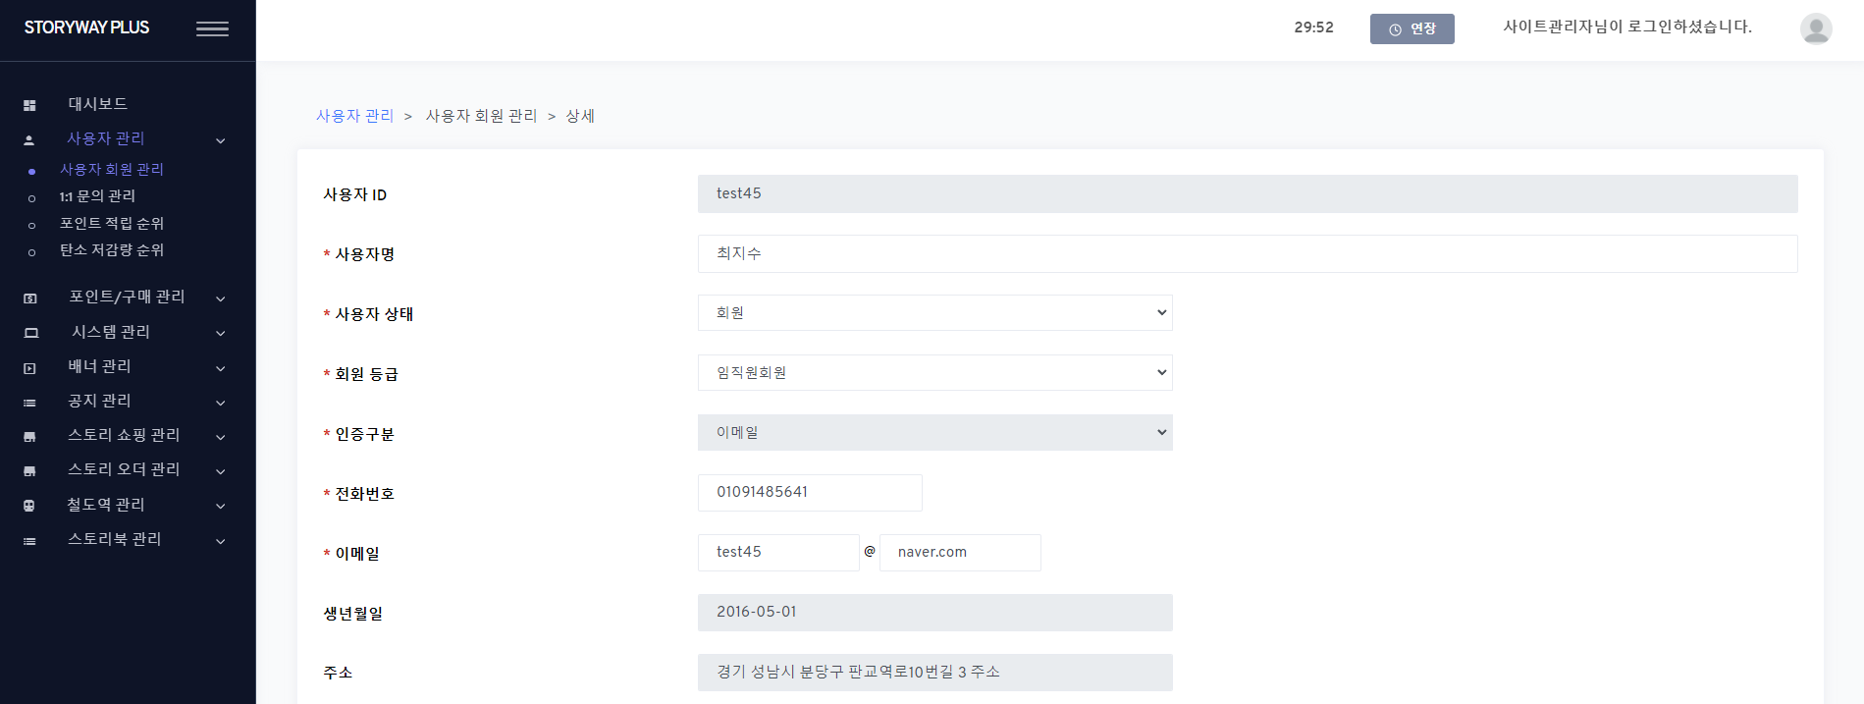
API
(GET) /api/agent/store_order_count
(GET) /api/pos/order
(GET) /api/qna/list
(GET) /api/mall_review_list
(GET) /api/my_review_list
(GET) /api/product_review_list
(GET) /api/review
(POST) /api/signup
(GET) /api/user
(PUT) /api/user
(GET) /api/user_point
에 추가될 것으로 예상됩니다.
개발
‘닉네임’ 표시 필드 추가 부탁드립니다.

